Slide 1
1、用P.V操作解决下面的同步问题
练习：
有3个进程：get, copy和put，它们对4个存储区域f、s、t和g进行操作：
其中：f有取之不尽的数据可以get；g有用之不完的空间可以put
s和t则只有一个存储空间。
get
copy
put
f
s
t
g
1,2,3,4,...,m
(… )
2,3,4,...,m
1
1
(1… )
3,4,...,m
2
(1,2… )
2
要解决的同步问题：
  Get不能向“满”的S中放；
  Copy不能从“空”的S中取；不能向“满”的T中放；
  Put不能从“空”的T中取
Notes:
顺序的协调

Slide 2
（同步）信号量：{实际上也起到互斥作用}
S_Empty, T_Empty， {初值为1}
S_Full, T_Full; {初值为0}
Get进程:
Begin
Repeat
P(S_Empty)
F_get_S();
V(S_Full);
Until false;
End
Put进程:
Begin
Repeat
P(T_Full);
T_put_G( );
V(T_Empty);
Until false;
End
Copy进程:
Begin
Repeat
P(S_Full);
P(T_Empty);
S_copy_T( );
V(T_Full);
V(S_Empty);
Until false;
End

Slide 3

2、重新研究司机和售票员问题，分别写出司机和售票员进程，从而实现该问题的同步
司机
售票员
正常行车
售票
到站停车
开车门
开车
关车门

Slide 4
Var S_Door,S_Stop: Semaphore:=0,0
司机进程：
Begin
Repeat
P(S_Door);
行驶；
…
停车；
V(S_Stop);
Until false;
End
乘务员进程:
Begin
Repeat
关门；
V(S_Door);
售票；
P(S_Stop);
开门；
Until false;
End
Notes:
对司机进程而言，门是否关闭，是一种资源，是决定他能否采取进一步措施（行驶）的资源：S_Door
对乘务员而言，车是否停下来，是一种资源，是决定他能否采取进一步措施（开门）的资源:S_Stop
可见：先找到进程，继而找到资源，从而设出信号量，写出进程描述。

Slide 5
Var S_Door,S_Stop: Semaphore:=0,0
司机进程：
Begin
Repeat
P(S_Door);
行驶；
…
停车；
V(S_Stop);
Until false;
End
乘务员进程:
Begin
Repeat
关门；
V(S_Door);
售票；
P(S_Stop);
开门；
Until false;
End
Notes:
对司机进程而言，门是否关闭，是一种资源，是决定他能否采取进一步措施（行驶）的资源：S_Door
对乘务员而言，车是否停下来，是一种资源，是决定他能否采取进一步措施（开门）的资源:S_Stop
可见：先找到进程，继而找到资源，从而设出信号量，写出进程描述。

Slide 6
3、桌上有一空盘，允许存放一只水果。爸爸可向盘中放苹果，也可向盘中放桔子，儿子专等吃盘中的桔子，女儿专等吃盘中的苹果。规定当盘空时一次只能放一只水果供吃者取用，请用P、V原语实现爸爸、儿子、女儿三个并发进程的同步。
分析：
本题中，爸爸、儿子、女儿共用一个盘子，盘中一次只能放一个水果。
当盘子为空时，爸爸可将一个水果放入果盘中。
若放入果盘中的是桔子，则允许儿子吃，女儿必须等待；
若放入果盘中的是苹果，则允许女儿吃，儿子必须等待。
本题实际上是生产者-消费者问题的一种变形：
这里，生产者放入缓冲区的产品有两类，消费者也有两类，每类消费者只消费其中固定的一类产品

Slide 7
设置三个信号量:S、So、Sa，
S：表示盘子是否为空，其初值为l；
So：表示盘中是否有桔子，其初值为0；
Sa：表示盘中是否有苹果，其初值为0。
Son进程：
while(1)
{
P(So);
从盘中取出桔子;
V(S);
吃桔子;
}
Father进程：
while(1)
{
P(S);
将水果放入盘中;
if（放入的是桔子）V(So);
else V(Sa);
}
Daughter进程：
while(1)
{
P(Sa);
从盘中取出苹果;
V(S);
吃苹果;
｝

Slide 8
小结：同步问题解法
分析问题中涉及的进程；
分析问题中的同步关系（竞争，合作）；
（其中，合作关系的解决也是通过转化为对资源的竞争完成的。）
参照所竞争的资源设置信号量，并赋予初值；
写出各个进程的描述；
检查每个进程的描述，看是否会出现死锁现象并改正之。

Slide 9
具体的规范格式如下（以苹果桔子题目为例：）
解：设置三个信号量S、So、Sa，信号量S表示盘子是否为空，其初值为l；信号量So表示盘中是否有桔子，其初值为0；信号量Sa表示盘中是否有苹果，其初值为0。同步描述如下：
semphore S＝1;
semphore Sa＝0;
semphore So＝0;
main()
{cobegin
father(); /*父亲进程*/
son(); /*儿子进程*/
daughter(); /*女儿进程*/
coend
｝
father( )
{ while(True)
{ P(S);
将水果放入盘中;
if（放入的是桔子）V(So);
else V(Sa);
}
}
daughter( )
{ while(True)
{ P(Sa);
从盘中取出苹果;
V(S);
吃苹果;
｝
｝
son( )
{ while(True)
{ P(So);
从盘中取出桔子;
V(S);
吃桔子;
｝
}

Slide 10
4.录像厅放映
假设一个录像厅有0,1,2三种不同的录像片可由观众选择放映。录像厅的放映规则为：
1）任何时刻最多只能放映一种录像片，正在放映的录像片是自动循环放映的。最后一个观众主动离开时结束当前录像片的放映。
2）选择当前正在放映录像片的观众可立即进入，允许同时有多位选择同一中录像片的观众同时观看，同时观看的观众数量不受限制。
3）等待观看其他录像片的观众按到达顺序排队，当一种新的录像片开始放映时，所有等待观看该录像片的观众可一次进入录像厅同时观看。
用一个进程代表观众，试用pascal实现观众进程的观看录像函数VideoShow(vid:integer)，以遵守放映规则。其中vid表示观众选择的录像片编号。要求：用信号量方法，并给出定义及初值。

Slide 11
问题解析：
该题的临界资源是放映厅，三组观众以互斥的方式轮流占用。可以看做是三组reader进程竞争资源。
定义三个计数器count[0]、count[1]、 count[2] ，统计观看每种录像片的观众个数，当每组第一个观众到来时，要负责竞争临界资源；最后一个离开时要释放资源；
信号量mutex控制三组观众互斥使用放映厅；信号量m[0]、m[1]、m[2]控制同组观众对count的访问。

Slide 12
观众进程的观看录像函数：
Var count[0],count[1],count[2]:integer;
mutex，m[0],m[1],m[2]:semaphore;
count[0]=count[1]=count[2]=0;
mutex=m[0]=m[1]=m[2]=1。
Procedure VideoShow(Vid:integer)
begin
P(m[vid]);
count[vid]=count[vid]+1;
if count[vid]=1 then P(mutex);
V(m[vid]);
放映vid号录像片；
P(m[vid]);
count[vid]=count[vid]-1;
if count[vid]=0 then V(mutex);
V(m[vid]);
end;

Slide 13
作业
1：过桥问题
一条南北方向架设的、可双向通行的单车道简易桥，最大载重负荷为4辆汽车。使用P、V操作写出任一车辆通过该简易桥的管理算法。
2：放水果问题
桌上有一空盘，最多可容纳两只水果，每次只能放入或取出一只水果。爸爸专向盘中放苹果，妈妈专向盘中放桔子。两个儿子专等吃盘中的桔子，两个女儿专等吃盘中的苹果。请用P、V操作实现爸爸、妈妈、儿子、女儿之间的同步与互斥关系。
3：睡眠理发师问题
理发店里有一位理发师、一把理发椅和n把供等候理发的顾客坐的椅子。如果没有顾客，理发师便在理发椅上睡觉。当一个顾客到来时，他必须先叫醒理发师。如果理发师正在理发时又有顾客到来，如果有空椅子可做，顾客就坐下来等待；如果没有空椅子，顾客就离开。用信号量解决理发师和顾客进程的同步问题。

Slide 14
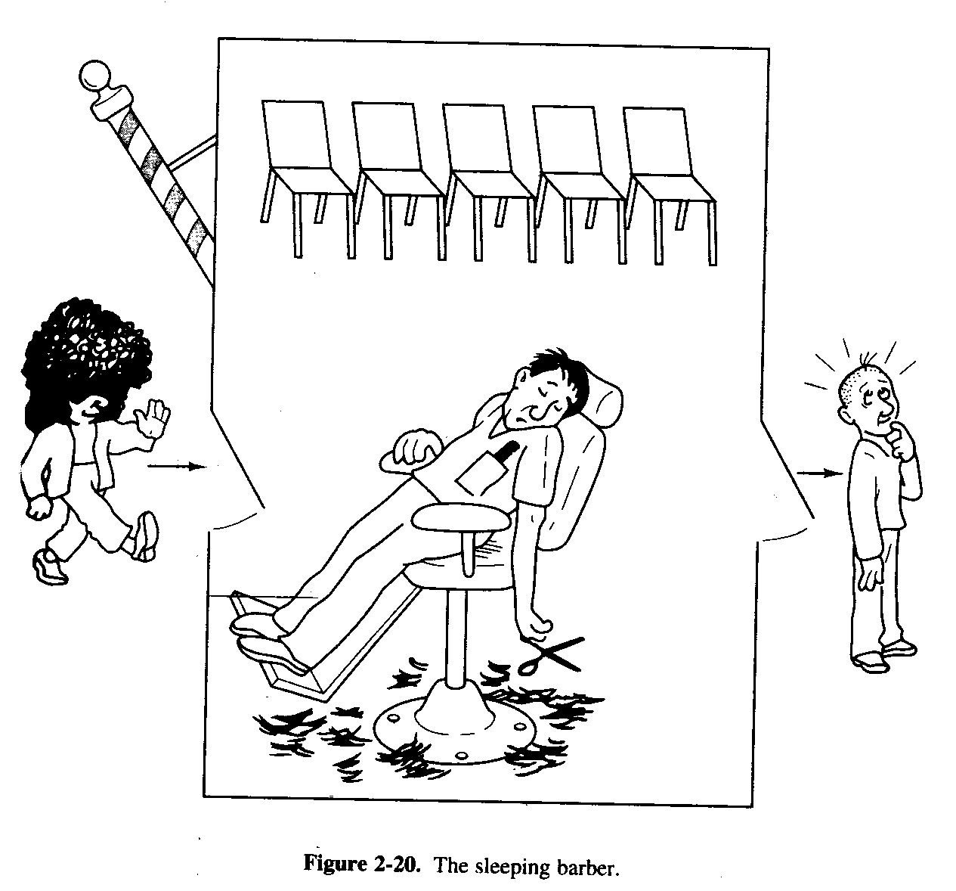
睡眠理发师问题

